Slide 1
TIẾNG VIỆT 1
Tập 1
Tuần 16
Kể chuyện: Cô bé và con gấu

Slide 2



KHỞI ĐỘNG

Slide 3
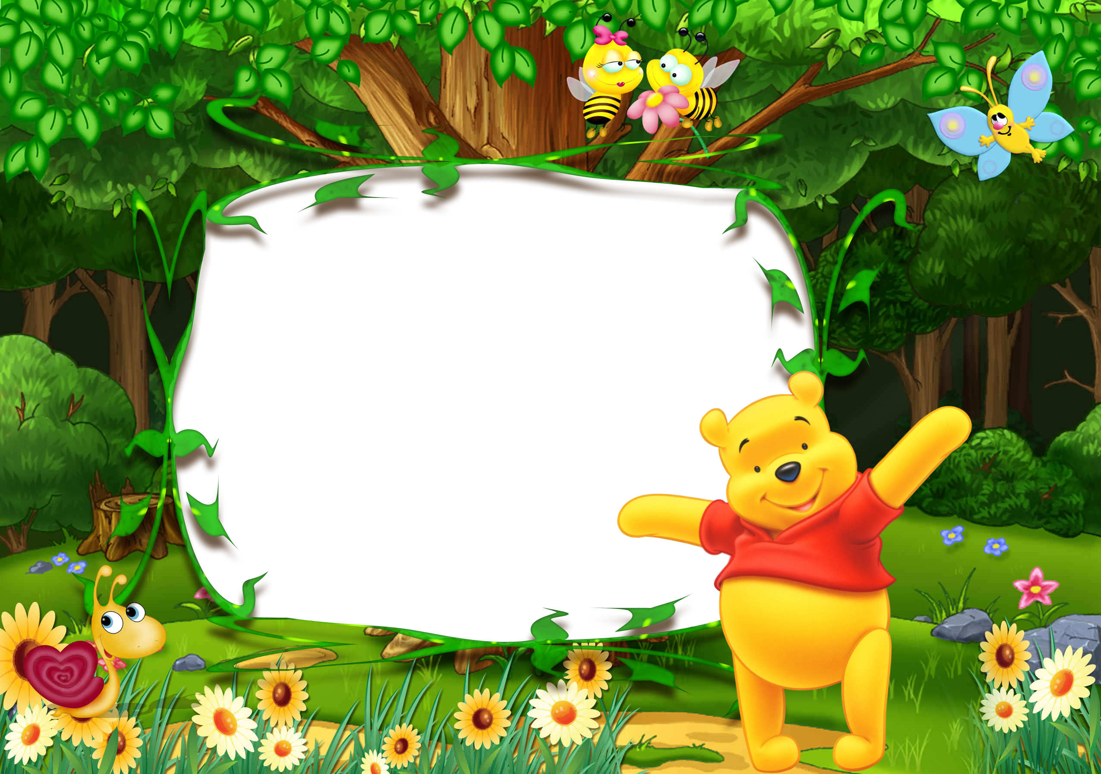
Bài 86: Kể chuyện
Cô bé và con gấu

Slide 4
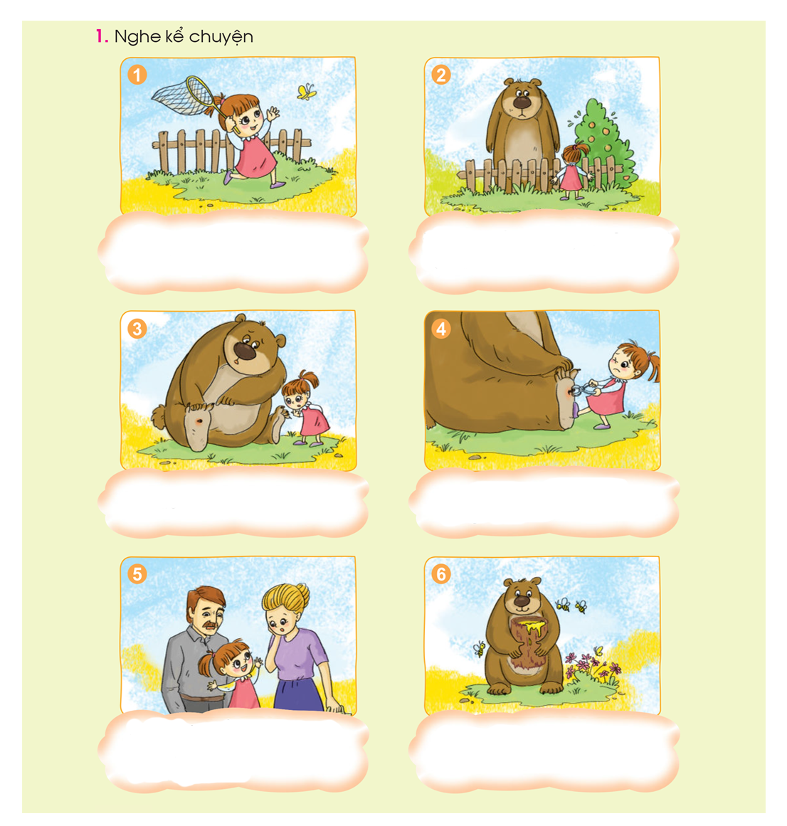
NGHE KỂ CHUYỆN

Slide 5
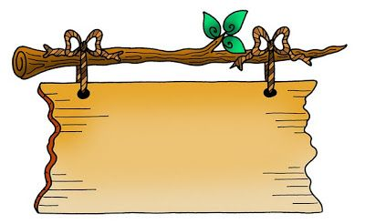
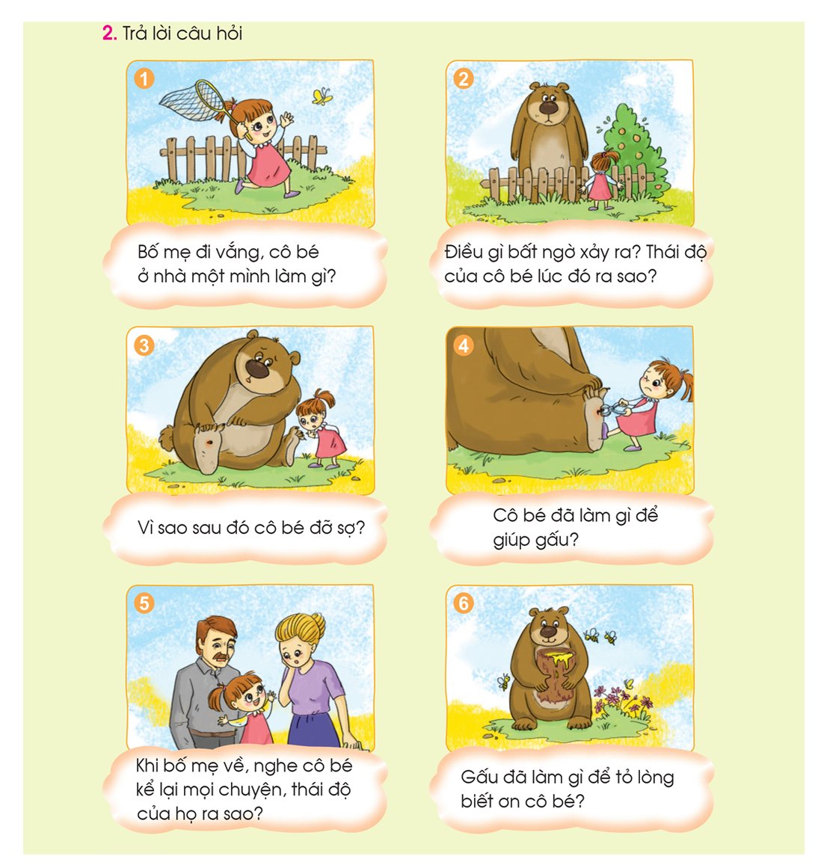
Trả lời câu hỏi
theo tranh

Slide 6



Trò Chơi Kéo Co

Slide 7
Cách chơi
Các em học sinh sẽ trả lời câu hỏi để giúp đội mình kéo thắng đội bạn. Mỗi câu trả lời đúng trong thời gian quy định sẽ giúp đội mình thắng 1 hiệp.
Click vào tranh để hiện đáp án.
Trường hợp cả hai đội không trả lời đúng sẽ coi như hòa. Hiệp đó không tính vào số hiệp thắng.
Kết thúc trò chơi đội nào có số hiệp thắng nhiều hơn (tương đương với trả lời đúng nhiều câu hỏi hơn) sẽ là đội chiến thắng.

Slide 8

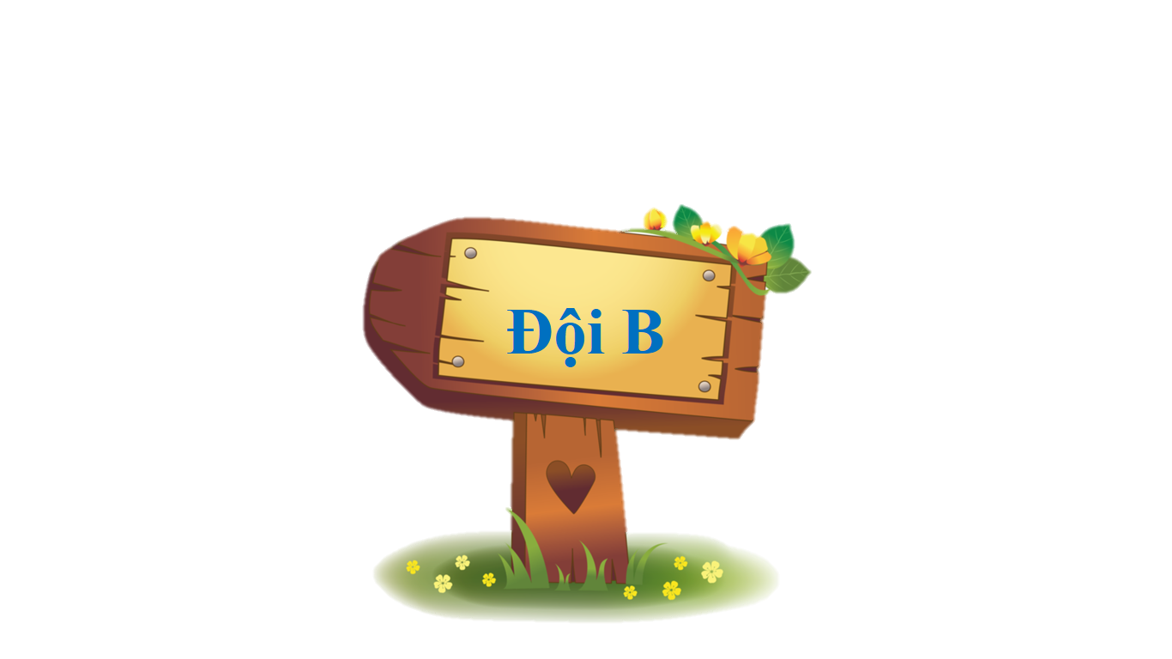
0
Câu hỏi
15
14
13
12
11
10
9
8
7
6
5
4
3
2
1
0
Đáp án: Bé tha thẩn ngồi chơi ngoài sân.
Notes:
Bấm đồng hồ để đếm ngược

Slide 9
Câu hỏi
15
14
13
12
11
10
9
8
7
6
5
4
3
2
1
0
Đáp án:
Một con gấu to lớn bất ngờ xuất hiện. Cô bé sợ chết khiếp.
Notes:
Bấm đồng hồ để đếm ngược

Slide 10
Câu hỏi
15
14
13
12
11
10
9
8
7
6
5
4
3
2
1
0
Đáp án: Cô bé đỡ sợ
khi thấy gấu hiền lành và bàn chân gấu có một cái dằm to cắm ở giữa, nó đang chảy máu.
Notes:
Bấm đồng hồ để đếm ngược

Slide 11
Câu hỏi
15
14
13
12
11
10
9
8
7
6
5
4
3
2
1
0
Đáp án: Cô bé chạy vào nhà, lấy kìm kẹp cái dằm, kéo mạnh ra.
Notes:
Bấm đồng hồ để đếm ngược

Slide 12
Câu hỏi
15
14
13
12
11
10
9
8
7
6
5
4
3
2
1
0
Đáp án: Bố mẹ cô rất ngạc nhiên.
Notes:
Bấm đồng hồ để đếm ngược

Slide 13
Câu hỏi
15
14
13
12
11
10
9
8
7
6
5
4
3
2
1
0
Đáp án: Gấu quay trở lại, ôm một khúc gỗ chứa đầy mật ong tặng cô bé, để tỏ lòng biết ơn.
Notes:
Bấm đồng hồ để đếm ngược

Slide 14
KỂ CHUYỆN THEO TRANH

Slide 15

NGHE KỂ LẠI CÂU CHUYỆN

Slide 16



CÂU CHUYỆN GIÚP EM HIỂU RA ĐIỀU GÌ?

